Slide 1

Муниципальное бюджетное общеобразовательное учреждение «Средняя общеобразовательная школа № 1» г. Микунь
Тема:
Правила поведения в школе
Презентацию составила:
Мирошник Галина Геннадьевна

Slide 2

У каждого в жизни единственный раз Бывает свой первый единственный класс, И первый учебник, и первый урок, И первый заливистый школьный звонок

Slide 3

Утром рано просыпайся,
Хорошенько умывайся,
Чтобы в школе не зевать,
Носом в парту не клевать!

Slide 4
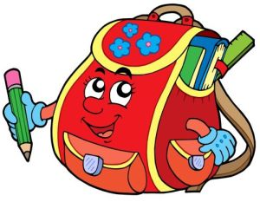
С вечера в портфель сложи
Тетради, учебники, карандаши.
Утром ещё раз проверь,—
Готов к занятиям теперь!

Slide 5

Входишь в класс со словом «здравствуй»
И здоровым будешь сам,
Чтоб чувствовать себя прекрасно
Желай здоровья по утрам!

Slide 6

Для всех закон, а не желание –
Приходим в класс без опоздания!
Лишь только прозвенит звонок –
Начинается урок!

Slide 7
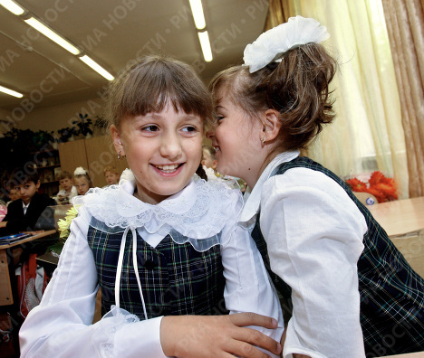
На уроках не хихикай,
Стол туда – сюда не двигай!
Учитель спросит – надо встать,
Когда он сесть позволит – сядь.

Slide 8
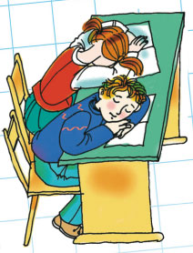
Парта – это не кровать
И на ней нельзя лежать

Slide 9
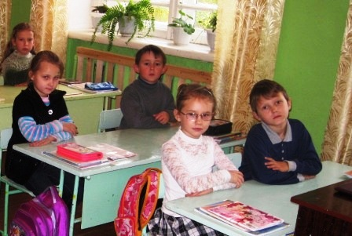
Мы должны не забывать
Спинку ровненько
держать!

Slide 10
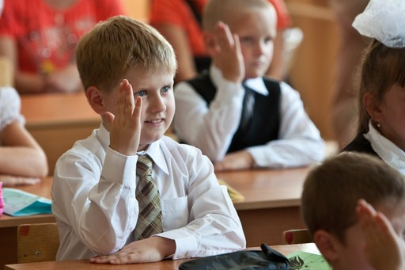
Ответить хочешь – не шуми,
А только руку подними.
Сначала подумай,
Потом
отвечай!

Slide 11
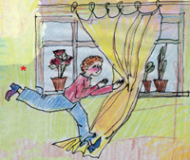
По школе ты ходи спокойно,
По классу тоже не беги,
Всегда веди себя достойно,
Своё здоровье береги!

Slide 12
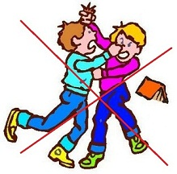
Не дразнись, не зазнавайся, В школе всем помочь старайся!

Slide 13

Зря не хмурься, будь смелей
И найдёшь себе друзей!

Slide 14

« До встречи! До свидания!»
Скажи всем на прощание,
Завтра будем мы опять
Улыбкой новый день встречать!

Slide 15
http://my-class.ru/
http://go.mail.ru
http://webdomdohod.ru/zvonok/zvonok5.gif
http://ekb-school10.ucoz.ru/2Dsumka.jpg

